Slide 1

MÔN: HOẠT ĐỘNG TRẢI NGHIỆM
LỚP : 1
BÀI 4: YÊU THƯƠNG CON NGƯỜI (T2)

Slide 2
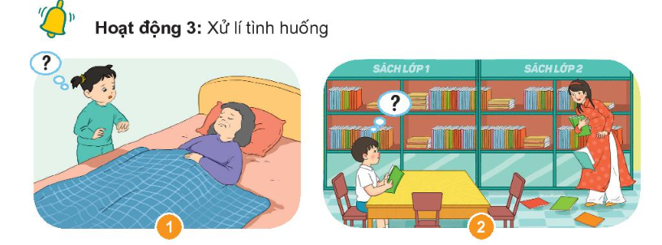
Thấy cô giáo làm rơi sách bạn có nhặt giúp không
Bà đang ốm bạn nên làm gì?

Slide 3
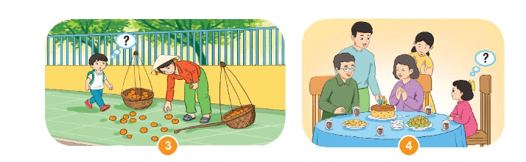
Nhìn thấy cô bán hang đánh đổ cam, bạn sẽ làm gì
Bé sẽ chúc sinh nhật bà như thế nào?

Slide 4
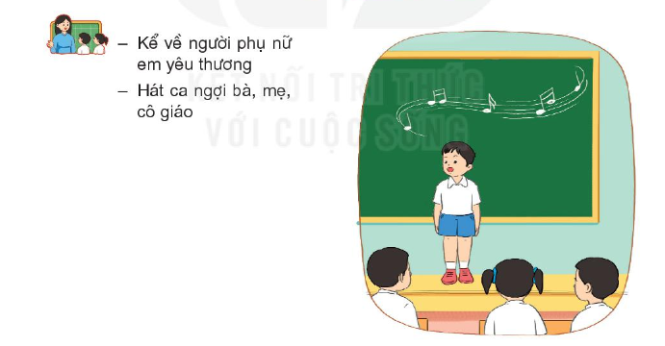

Slide 5

CHÚC CÁC CON HỌC SINH
CHĂM NGOAN, HỌC TỐT!

